Slide 1
第25讲 金融理论与金融艺术
徐高 博士

Slide 2
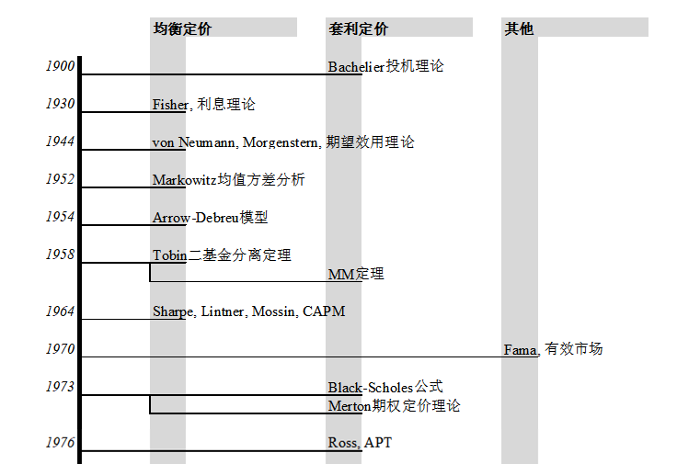
25.1 金融理论体系 理论发展的时间脉络

Slide 3
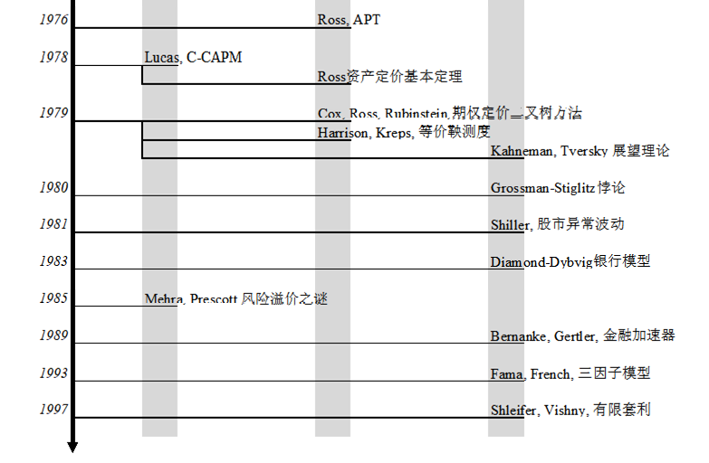
25.1 金融理论体系 理论发展的时间脉络（续）

Slide 4
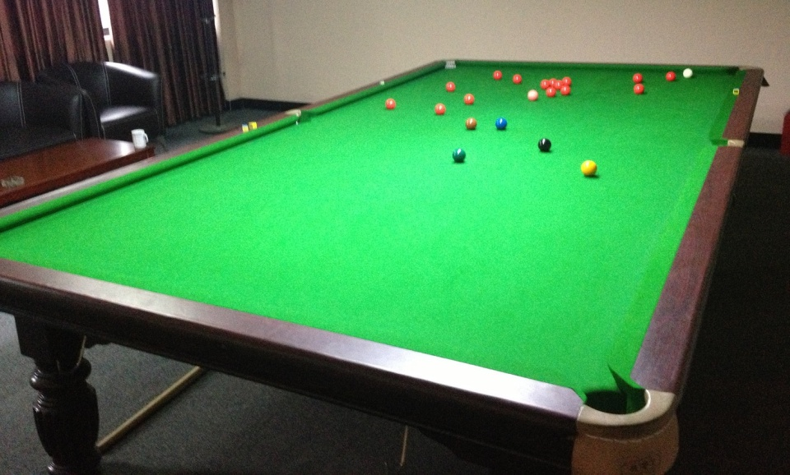
25.2 金融艺术 资产估价的台球的隐喻
作为资产的台球赛局
台球在球桌上随机摆放
球手一次击球的分数即为其获得的奖金数
任意一桌台球赛局的价值是多少？
击球分数的客观与主观决定因素
客观：台球在台球桌上的分布
主观：球手击球的主观思路和行为
客观与主观的纠缠使得问题显得无解

Slide 5
25.2 金融艺术 唯物科学研究方法在经济金融分析中面临的障碍
唯物科学的预测方法
从A到B的变化客观存在，不因人的主观意志而变化
从现象中总结规律，用规律预测未来
经济社会中不可忽略的主观成分
客观物质世界，加上人的主观意志，才能决定社会活动的走向（例子：银行挤兑）
面对人的主观意识参杂其间的人类社会，唯物科学研究方法碰到障碍
人的意识难以客观度量，也很易变（心理学也未能揭开人的意识之谜）
人的主观意识参与其中，社会活动演变的因果关系不再稳定（经济向好股市就一定涨吗？）
客观世界影响人的意识，人的意识又反过来影响客观世界，形成了耦合（索罗斯所讲的“反身性”）
从现象中总结规律的科学研究方法不再适用
经济社会无从预测！？

Slide 6
25.2 金融艺术 股市与经济的关系并非简单对应
数据来源：Wind

Slide 7
25.2 金融艺术 投资必须考虑投资者的心理
凯恩斯的“选美”理论（《通论》第12章第5节）
做投资就像是在选美，为了得奖，你需要选出的并不是你自己认为最漂亮的那个姑娘，而是那个你认为大多数人认为最漂亮的姑娘
霍华德·马克斯“第二层思维”（《投资最重要的事》第1章）
“非凡的表现仅仅来自于正确的、非共识性的预测……与众不同并且更好——这是对第二层思维相当不错的描述”
索罗斯的“反身性” （《金融炼金术》第1章）
两个递归的函数：认识函数 y=f(x)；参与函数 x=g(y)
“两个递归的函数不会产生均衡结果，只有一个永无止期的变化过程”

Slide 8
25.2 金融艺术 纯粹主观唯心分析的困难
人的主观意志难以把握
猜心游戏可以上升到无穷阶（选美中的高阶思维）
存在多种可能性（银行挤兑的例子）
与客观世界脱节
对人的主观意志的研究难以推进，给经济研究造成了障碍
心理学尚没有弄清人的意志
经济分析是否无法发展，必须要等心理学研究的突破？
客观现状
人主观意识（无从捉摸）
人主观行为（无法预料）
未来 （无从预测）

Slide 9
25.2 金融艺术 台球隐喻中引入“行家”假设
理想假设：击球手都是“行家”
行家拥有最完美的技艺，一定会打出在一张球桌上可能得到的最高分数
通过精密测量和优化求解，我们可以计算出行家能够打出的分数
行家击球的分数和我们计算的结果相同，因为行家如果做不到这一点，就算不上行家
行家的击球分数完全取决于台球的初始分布
理想化的“行家”假设为估计现实世界中台球游戏价值提供了线索
现实世界中的球手不是行家，但竞争会让他们的球技提高，击球分数向行家收敛
利用行家的假设规避了球手的主观因素

Slide 10
25.2 金融艺术 经济分析的解决之道——理性假设
人的主观意志无法捉摸，但人的最优选择是什么却是可以分析的。因此，经济研究假定人都会做出最优选择——理性
理性行为：人会在他所面临的选择集中做出最优的选择
理性预期：人对未来的预期都是在可能的情况下最准确的
“理性”让经济分析可以绕开对人主观意志的探究
人所面临的选择集（预算约束）是客观的
在宽泛的给出人的偏好假设后（喜欢更多，喜欢更好），人的最优选择就是一个客观优化问题。人的行为是这个优化问题的解，完全可以预料
人行为的出发点从主观意志转到了客观的预算集和优化问题，因而变得可以研究和预测
理性假设绕开了人的主观意志，让经济社会可以用科学方法来预测
客观现状
理性人面临的选择集 （客观存在）
理性人的优化决策产生行为 （可以分析）
未来 （可以预测）

Slide 11
25.2 金融艺术 对理性的辩护
从现实的角度来看，理性的条件太高，因而不现实
人对所处的环境有全面、准确的了解，正确无误的知道自己的预算约束是什么（预算约束不仅仅指口袋里的钱）
人对未来有准确的预期——理性预期
人会做对自己最优的选择
人不都是理性的，但竞争会让人的行为向理性靠拢
经济学家们并不认为现实世界中的人能完美的满足理性人假设
但经济学家相信，竞争会让那些更加理性的人胜出。因此，理性是现实社会的一个很好近似
人是怎样在竞争中逐渐靠拢理性的？经济学回答不了！
经济学通过求取均衡来预测世界
所有人都融洽的实现了自己的理性的时候，社会达成均衡
经济学认为世界时刻处在均衡之中：如果不是，那么一定存在着某些没有到达最优的个体。这些个体改变自己行为寻求最优的过程让经济达到均衡
要分析现实世界，就去求解均衡

Slide 12
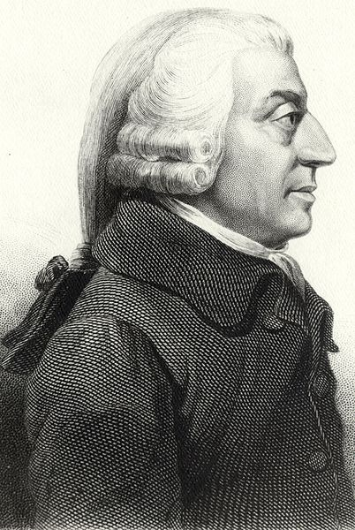
25.2 金融艺术 理性就是“看不见的手”（Invisible hand）
“我们的晚餐并非来自屠宰商、酿酒师和面包师的恩惠,而是来自他们对自身利益的关切。我们不是向他们乞求仁慈，而是诉诸他们的自利心；我们从来不向他们谈论自己的需要，而只是谈论对他们的好处。”
—— 亚当•斯密， 《国富论》第一部分第二 章（1776年）

Slide 13
25.2 金融艺术 资产价格与资产价值
资产价格就是市场上资产的交易价格，可以被观测到，并实时反映着真实世界中市场情绪对资产的评估
理性人假想世界中资产的价格，就是真实世界中的资产价值
资产价值就像前面台球例子中行家给球桌的估价一样，是我们把握真实世界中资产价格的有用参照
资产价值本质上只是一个抽象概念，只存在于我们的想象之中，也只能用建立在理性假设之上的严谨经济分析来加以推算
市场参与者之间的竞争会让市场对资产的认识越来越准确，直至收敛到理性人世界中的资产价格
竞争会让人向理性收敛只是我们的一个信念。因此，我们也只能相信（而非确知）资产价格会向资产价值收敛
小狗与主人的比喻
股市就像小狗，而经济就是狗主人；小狗有时跑在主人前面，有时又落在后面；但他俩最后会一起抵达目的地——投资大师科斯托兰尼
资产价格与资产价值的关系也可被类比为小狗与主人。

Slide 14
25.2 金融艺术 金融艺术的领域
真实世界中的资产价格需要艺术性地来把握
把握市场主流意识是一门艺术，无法在学校中学到，而只能靠自己在市场中摸爬滚打中体味和感悟出来
资产价值却能够被客观地分析和研究
金融经济分析方法是一门科学，可以总结在书本上，也可以在课堂上传授
真实世界中的投资决策需要将金融理论与金融艺术有机地结合起来——投资决策中总是既包含客观分析的成分，也包含主观判断的成分

Slide 15
25.2 金融艺术 从理性人假设到有效市场
有效市场理论：金融市场总是及时而充分地包含了所有信息，对所有资产给出了公允而无误的定价，打败市场是不可能的
有效市场是将理性人假设应用到金融市场后必然会得到的结论
理性人会充分利用能获得的一切信息来做交易
理性人的交易会使得所有可获得信息被及时而充分地包含到市场价格中去，从而形成有效的市场
有效市场根本上排除了战胜市场的可能——谁都不可能比已经做到了最好的理性人做得更好
以战胜市场为目标的投资行为，根本就不在基于理性人假设的金融学的研究范畴之内
当我们接受了理性人的分析框架，视线就已经被方法论所限制
在理性的假设之下，我们只能看到有效的市场——但这并不代表世界本来就是这样的，更不代表市场是不可被打败的
打败市场的方法在金融理论之外，金融艺术中
必须深入到唯心的领域，从对人心的把握来入手
投资大师需要天分和训练，而不能仅仅通过对唯物科学的学习来造就

